Slide 1
Neural network: From perceptron to MLP

Slide 2
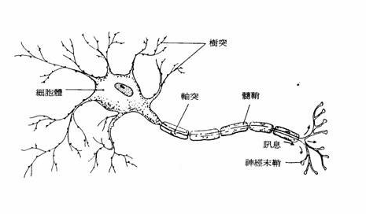
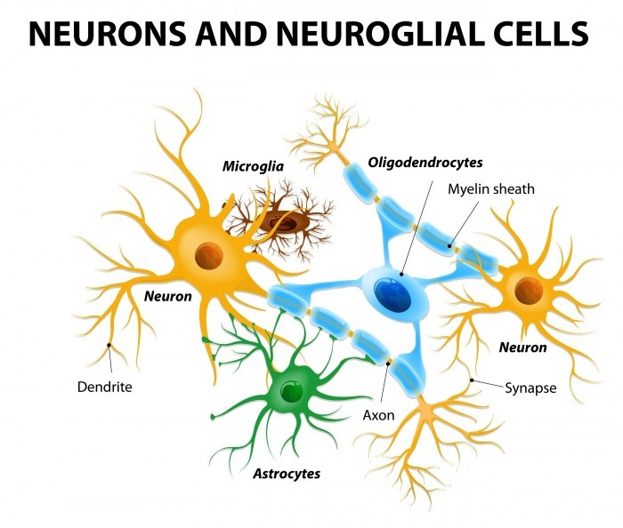
神經網路
生物神經系統的結構，神經元(Neuron)之間互相連結，由外部神經元接收信號，再層層傳導至其他神經元，最後作出反應的過程
neural network
https://ithelp.ithome.com.tw/articles/10191528

Slide 3
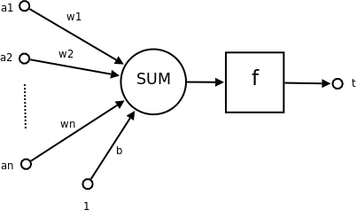
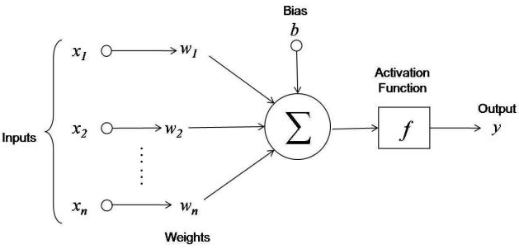
模型化➔類神經網路
Artificial neural network(ANN)
感知機 perceptron
Weight(權重)
激活函數
Activation function
Bias(偏權值)

Slide 4
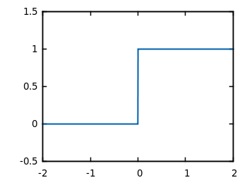
激活函數:Activation function Step Function

Slide 5
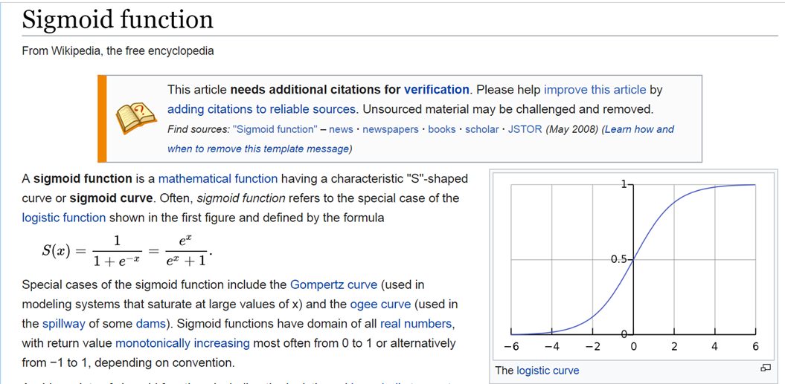
激活函數:Activation function Sigmoid function
https://en.wikipedia.org/wiki/Sigmoid_function

Slide 6
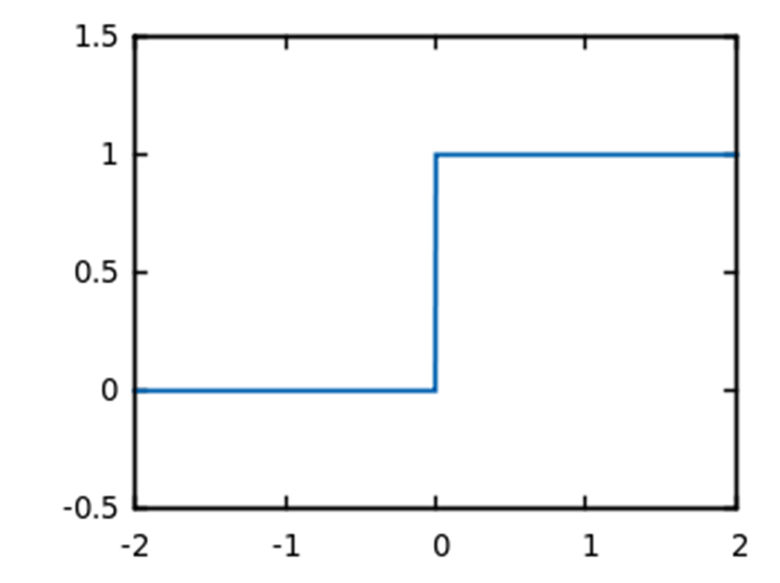
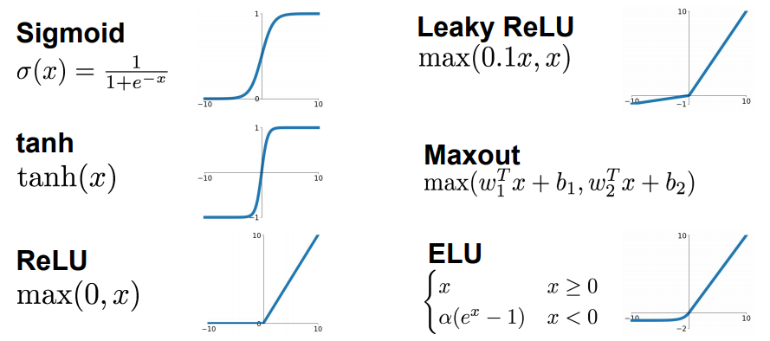
各種激活函數:Activation function

Slide 7
類神經網路起手式:感知器
使用感知機實作邏輯閘

Slide 8
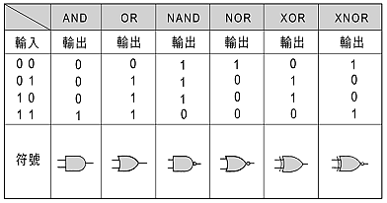
真值表[邏輯閘]

Slide 9
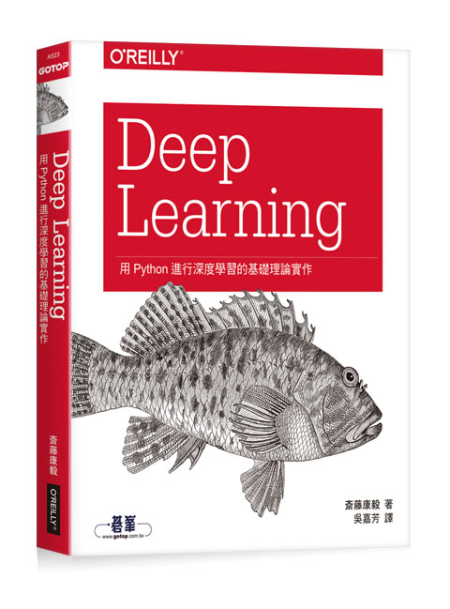
Deep Learning：用Python進行深度學習的基礎理論實作
作者： 斎藤康毅 譯者： 吳嘉芳
出版社：歐萊禮 出版日期：2017/08/17
好書推薦
第一章 Python入門
第二章 感知器
第三章 神經網路
第四章 神經網路的學習
第五章 誤差反向傳播法
第六章 與學習有關的技巧
第七章 卷積神經網路
第八章 深度學習
附錄A Softmax-with-Loss層的計算圖
參考文獻
https://github.com/oreilly-japan/deep-learning-from-scratch

Slide 10

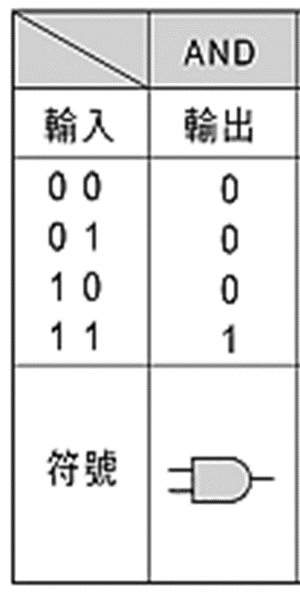
AND gate: w1/w2/b要設定為何
才可以實作出AND gate
x1
input_dim=2
W1
1
1
1
０
０
0
x2
w2
1
0
1
０
b
1

Slide 11
類神經網路起手式:感知器
AND gate的實作

Slide 12
AND gate: w1/w2/b要設定為何
才可以實作出AND gate
x1
input_dim=2
W1
1
1
1
０
０
0
x2
w2
1
0
1
０
b<0
b
w1+b<0
w2+b<0
1
w1+w2+b>0

Slide 13
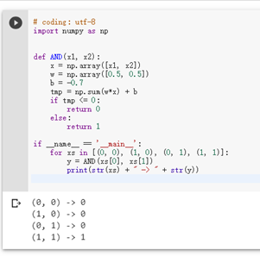
# coding: utf-8
import numpy as np
def AND(x1, x2):
x = np.array([x1, x2])
w = np.array([0.5, 0.5])
b = -0.7
tmp = np.sum(w*x) + b
if tmp <= 0:
return 0
else:
return 1
if __name__ == '__main__':
for xs in [(0, 0), (1, 0), (0, 1), (1, 1)]:
y = AND(xs[0], xs[1])
print(str(xs) + " -> " + str(y))

Slide 14
類神經網路起手式:感知器
作業:完成OR gate, NOR及NAND gate的實作

Slide 15
真值表[邏輯閘]
作業:完成OR gate, NOR及NAND gate的實作

Slide 16
類神經網路起手式:感知器
Solving XOR with a single Perceptron

Slide 17
真值表[邏輯閘]
解的出來嗎??

Slide 18
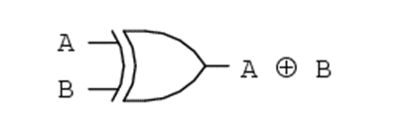
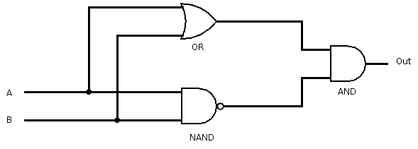
第二章 感知器
# coding: utf-8
from and_gate import AND
from or_gate import OR
from nand_gate import NAND
def XOR(x1, x2):
s1 = NAND(x1, x2)
s2 = OR(x1, x2)
y = AND(s1, s2)
return y
if __name__ == '__main__':
for xs in [(0, 0), (1, 0), (0, 1), (1, 1)]:
y = XOR(xs[0], xs[1])
print(str(xs) + " -> " + str(y))
輸入

Slide 19
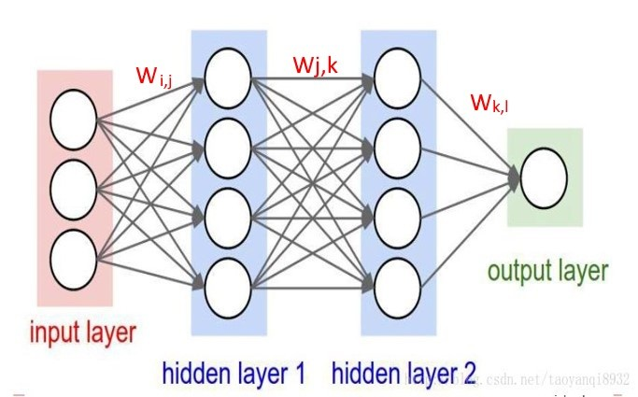
多層感知機 Multilayer perceptron, MLP

Slide 20
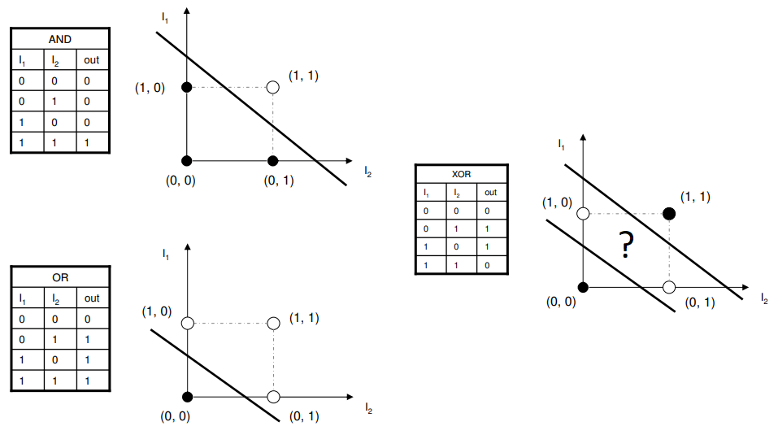
linearly separable

Slide 21
具有學習能力的神經網路

Slide 22
模型化➔類神經網路
Artificial neural network(ANN)
感知機 perceptron
Weight(權重)
激活函數
Activation function
Bias(偏權值)

Slide 23
學習能力類神經網路
步驟一:將Weight(權重)與Bias(偏權值)
隨機設定(例如全為0)
Weight(權重)
激活函數
Activation function
模型結果值
Bias(偏權值)

Slide 24
學習能力類神經網路
Weight(權重)
激活函數
Activation function
步驟二:計算出
模型結果值
模型結果值
Bias(偏權值)

Slide 25
學習能力類神經網路
步驟三:計算出誤差
error
真實值
Weight(權重)
激活函數
Activation function
誤差
error
模型結果值
Bias(偏權值)

Slide 26
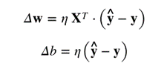
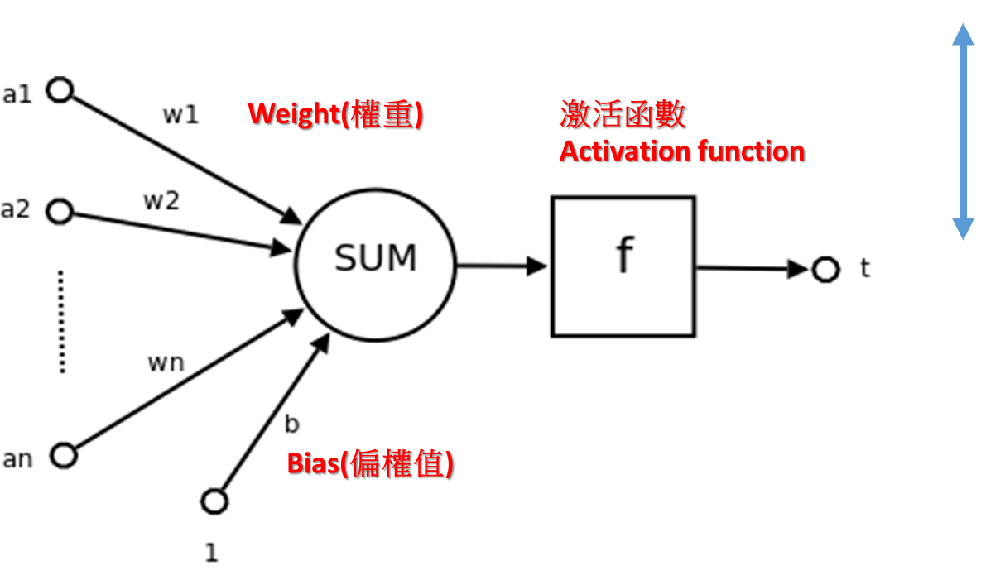
學習能力類神經網路
步驟四:定義Weight(權重)與Bias(偏權值)的更新策略
從錯誤中學習
Update the weights and bias
學習規則
W(新的)=W(前一回)+△W(誤差變動)
b(新的)=b(前一回)+△b(誤差變動)
學習率
learning rate
真實值
誤差
error
模型結果值

Slide 27
學習能力類神經網路
或執行500回
1000回….
步驟五:使用新的Weight(權重)與Bias(偏權值)
計算直到誤差很小(定義何時結束)
誤差最小化
Weight(權重)
激活函數
Activation function
模型結果值
Bias(偏權值)

Slide 28
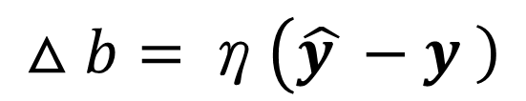
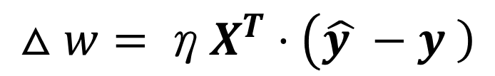
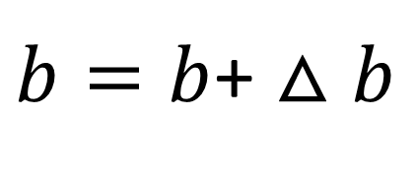
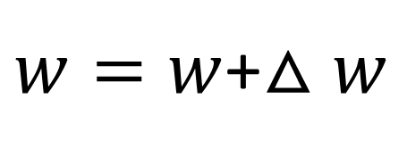
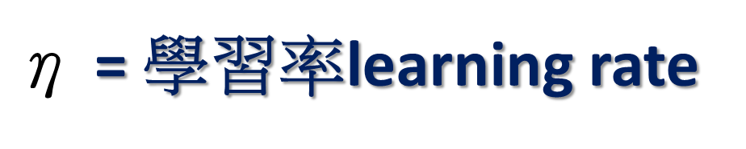
學習規則(Learning rule)
從錯誤中學習
定義Weight(權重)與Bias(偏權值)的更新策略
Update the weights and bias
$$△w=\text{η}X^{T}⋅\left(\hat{y }\right.−\left.y \right)$$
$w=w$+$△w$
W(新的)=W(前一回)+△W(誤差變動)
b(新的)=b(前一回)+△b(誤差變動)
$b=b$+ $△b$
$$△b=\text{η}\left(\hat{y }\right.−\left.y \right)$$
$\text{η}$ = 學習率learning rate

Slide 29
神經網路學習的基本步驟
利用隨機梯度下降法(SGD) 求梯度 並更新權重(weight)和偏置(bias)參數
整個過程是個迴圈過程。
步驟1:從訓練資料中隨機選擇一部分資料
步驟2:構建網路，利用前向傳播，求出輸出值。
利用輸出值與目標值得到損失函數(loss Function)，
利用損失函數，並用反向傳播方法，求各參數的梯度。
步驟3:將權重參數沿梯度方向進行微小更新
步驟4:重複以上1、2、3步驟許多次(epoch=100,500,1000,…)直到誤差很小(最小)
http://www.feiguyunai.com/index.php/2019/03/31/python-ml-24th-backp/

Slide 30
Error Function
Loss Function
Cost Function

Slide 31
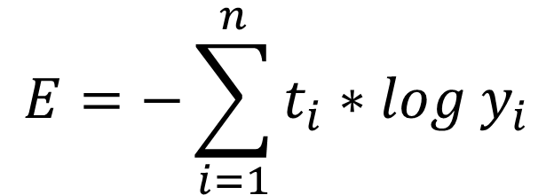
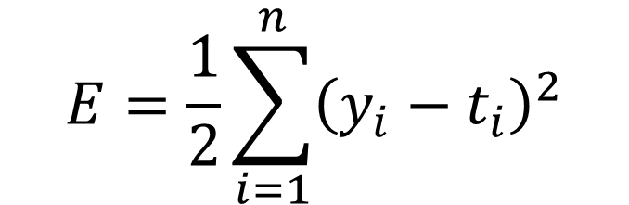
ERROR(錯誤)＝真正的值(t) - 預測值(y)
ERROR function/Cost Function/Loss Function
$$E=\frac{1}{2}\sum_{i=1}^{n}{{\left(y_{i}−t_{i}\right)}^{2}}$$
$$E=−\sum_{i=1}^{n}{t_{i}∗log{ y}_{i}}$$

Slide 32
觀摩學習:到底下網址看看別人怎麼寫程式
Keras 在losses.py定義常用的損失函數
https://github.com/keras-team/keras/blob/master/keras/losses.py
mse = MSE = mean_squared_error
mae = MAE = mean_absolute_error
mape = MAPE = mean_absolute_percentage_error
msle = MSLE = mean_squared_logarithmic_error
kld = KLD = kullback_leibler_divergence
cosine = cosine_proximity

Slide 33
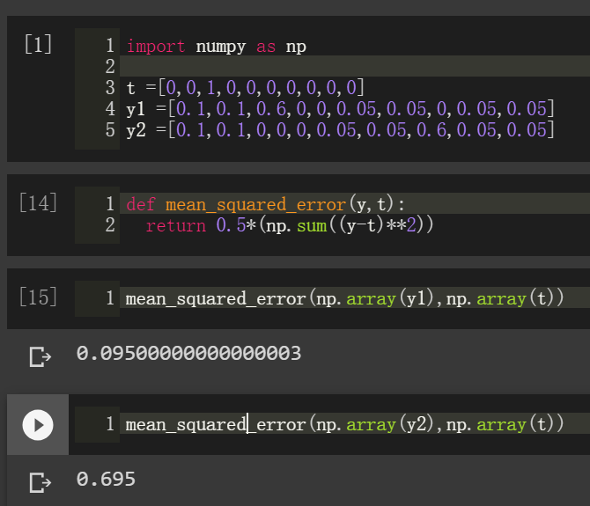
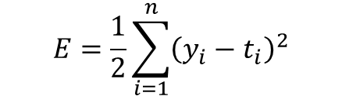
計算看看誤差有多大？？
mse = MSE = mean_squared_error
$$E=\frac{1}{2}\sum_{i=1}^{n}{{\left(y_{i}−t_{i}\right)}^{2}}$$
均方誤差：MSE
實際值
比較接近實際值的預測值
比較遠離實際值的預測值
誤差非常不同

Slide 34
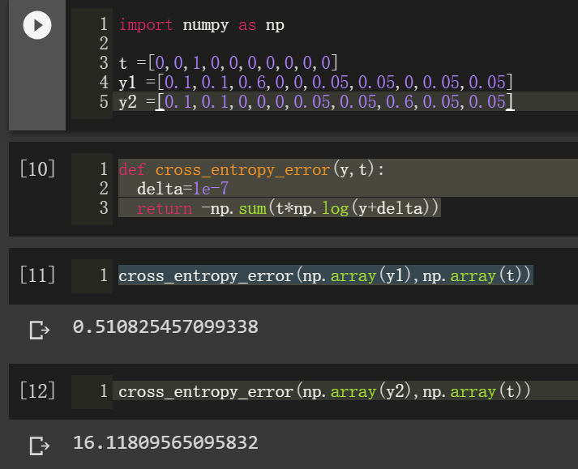
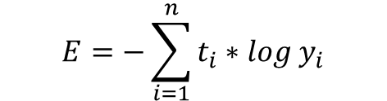
計算看看誤差有多大？？
$$E=−\sum_{i=1}^{n}{t_{i}∗log{ y}_{i}}$$
實際值
比較接近實際值的預測值
比較遠離實際值的預測值
誤差非常不同

Slide 35
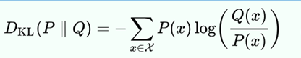
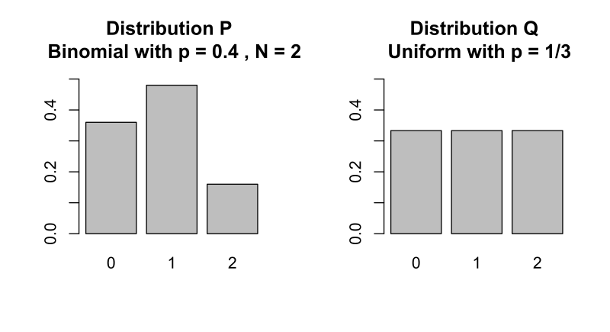
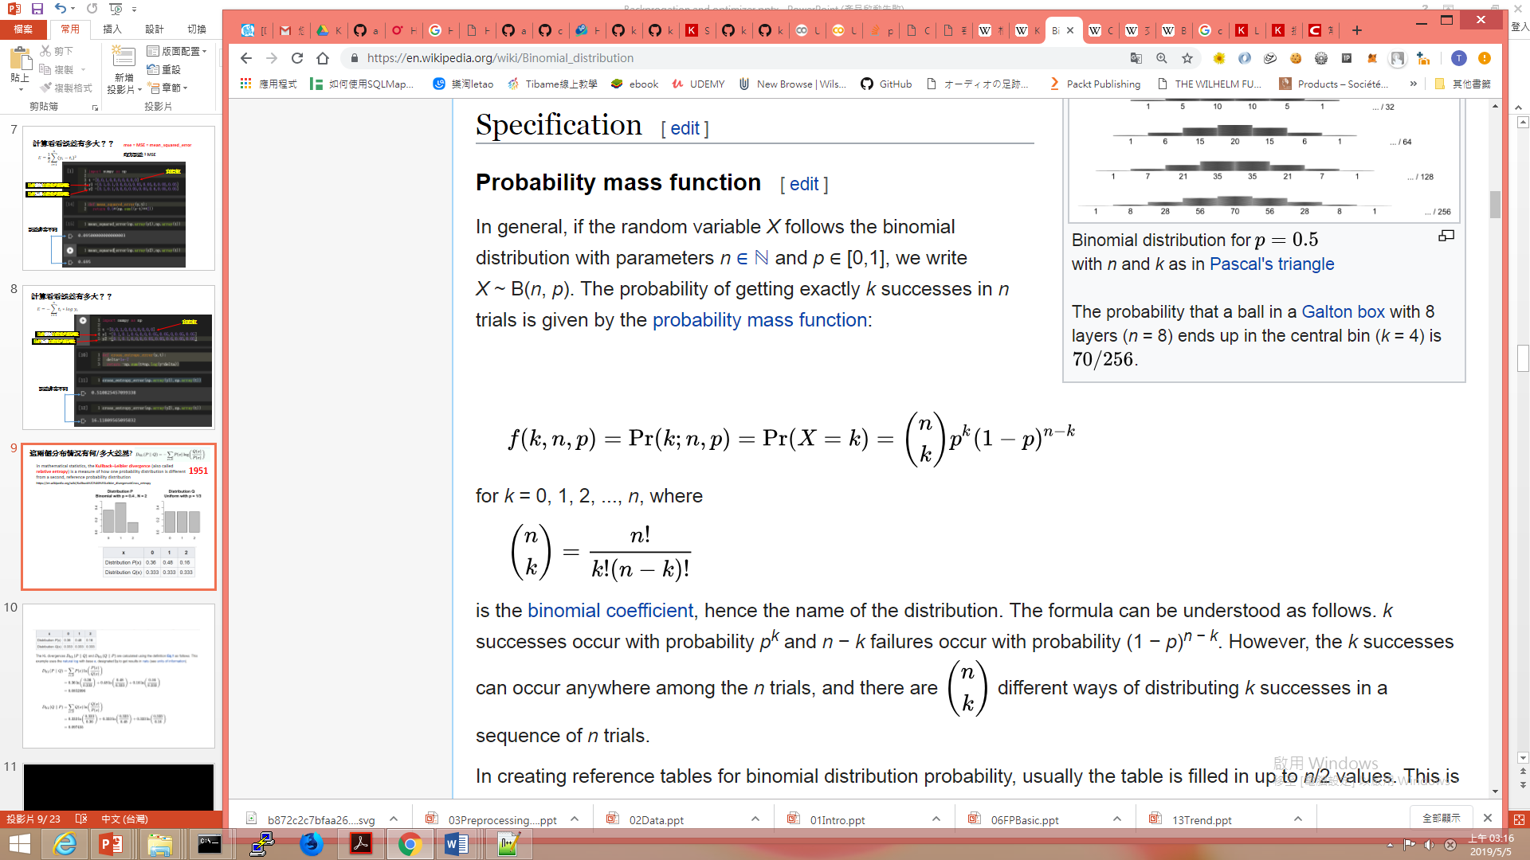
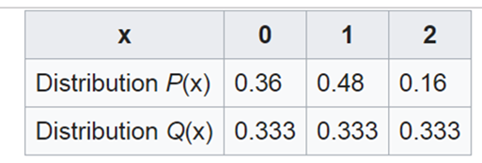
這兩個分布情況有何/多大差異?
https://en.wikipedia.org/wiki/Kullback%E2%80%93Leibler_divergence#Cross_entropy
In mathematical statistics, the Kullback–Leibler divergence (also called relative entropy) is a measure of how one probability distribution is different from a second, reference probability distribution
1951
binomial distribution
Probability mass function

Slide 36
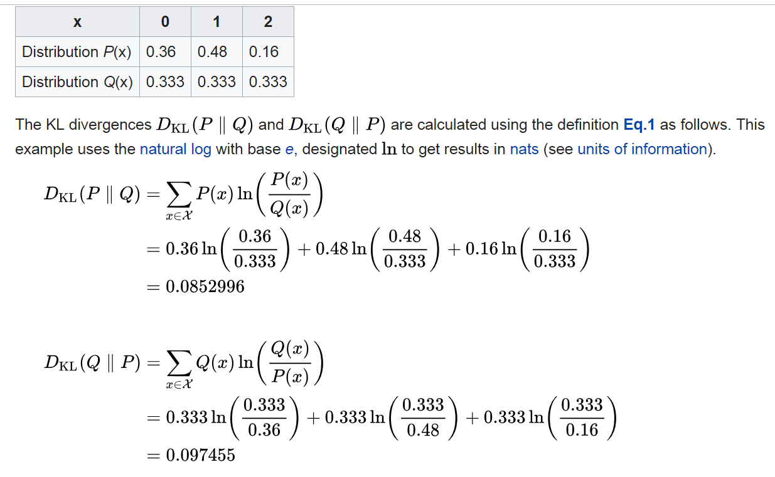
Kullback–Leibler divergence (also called relative entropy)[1951]

Slide 37
Neural Network
Learning
BP

Slide 38
多層感知機 Multilayer perceptron, MLP
有多少個W與b參數??
Wi,j
Wj,k
Wk,l
output layer
output layer
1個節點
Input layer
hidden layer 1
hidden layer 2
Input layer
100個節點
Hidden layer 1
1000個節點
Hidden layer 2
1000個節點
如何快速計算
W與b參數的更新??
Backprogation
誤差反向傳播法

Slide 39
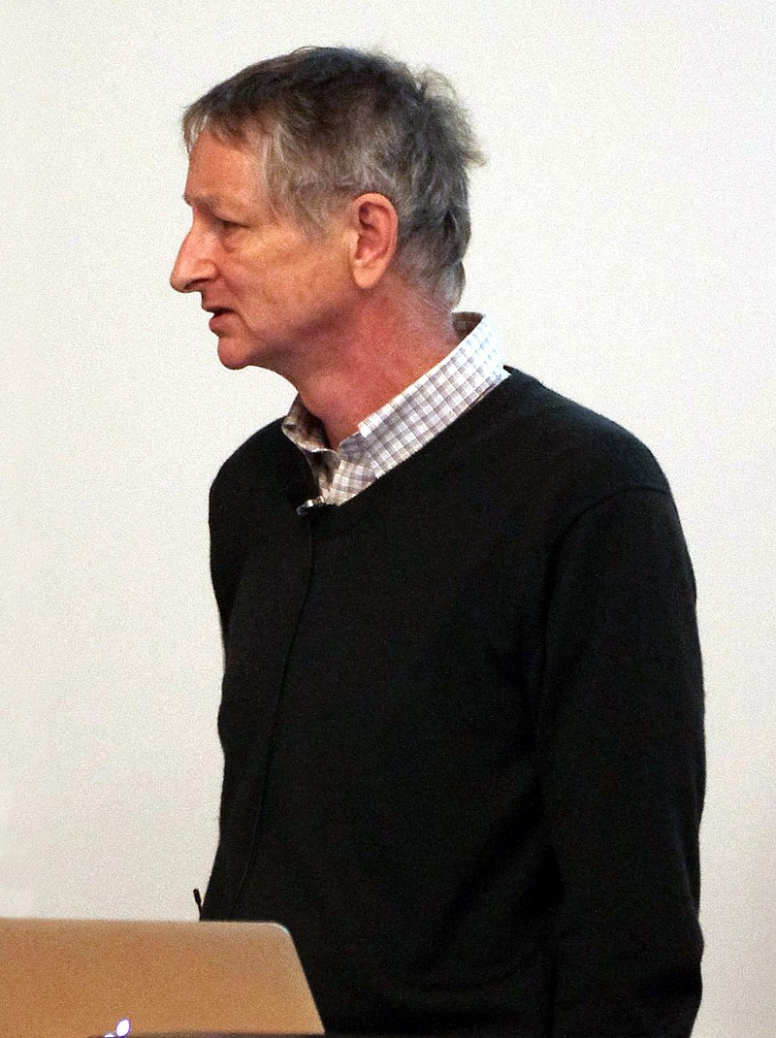
Godfather of Deep Learning
重要里程碑
1986 :the backpropagation algorithm for training multi-layer neural networks
https://www.cs.toronto.edu/~hinton/
Hinton, G. E., Osindero, S. and Teh, Y. (2006)
A fast learning algorithm for deep belief nets.
Neural Computation, 18, pp 1527-1554
2012 AlexNet ( Alex Krizhevsky)啟動AI/NN電腦視覺熱潮
2018 Turing Prize (Yoshua Bengio and Yann LeCun )
2012年在coursera開設課程的簡報https://www.cs.toronto.edu/~hinton/coursera_slides.html

Slide 40
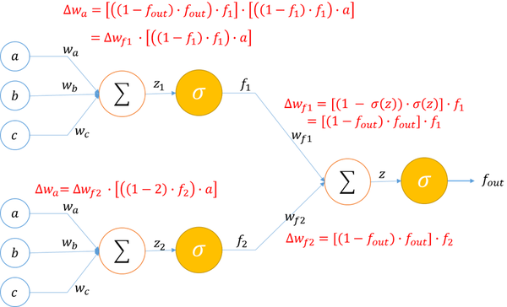
倒遞神經網路(Back-Propagation) 數學推導
http://honglung.pixnet.net/blog/post/202201656-back-propagation-數學推導

Slide 41
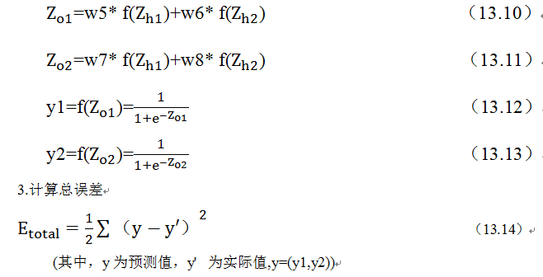
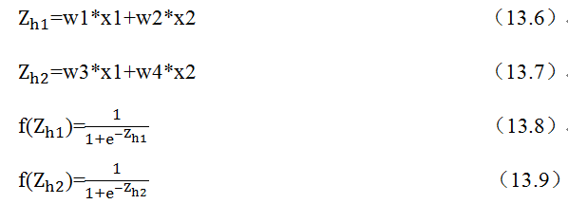
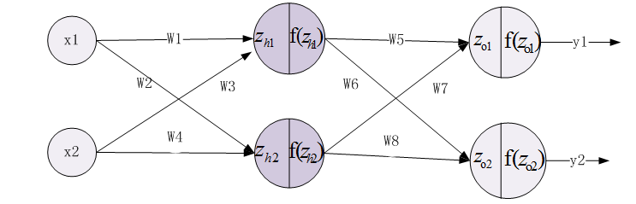
前向傳播
輸入層
隱藏層
輸出層
http://www.feiguyunai.com/index.php/2017/10/29/pythonai-nnbasee01/

Slide 42
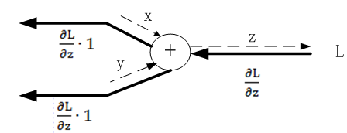
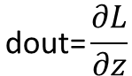
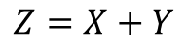
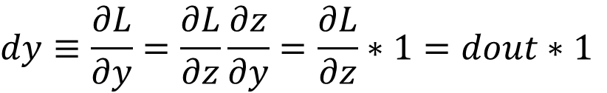
加法節點的反向傳播
forward
$$Z=X+Y$$
$$\text{dout}\text{=}\frac{∂L}{∂z}$$
backward
class AddLayer:
def __init__(self):
pass
def forward(self,x,y):
return x+y
def backward(self,dout):
dx=dout*1
dy=dout*1
return dx,dy
$$dy≡\frac{∂L}{∂y}=\frac{∂L}{∂z}\frac{∂z}{∂y}=\frac{∂L}{∂z}∗1=dout∗1$$

Slide 43
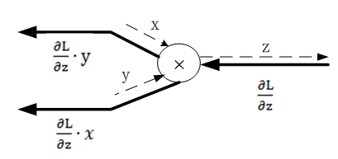
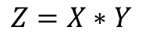
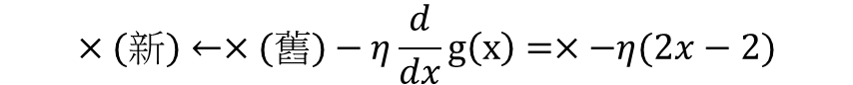
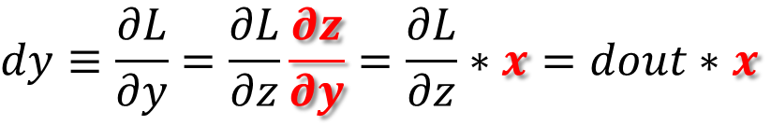
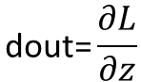
乘法節點的反向傳播
forward
class MultiLayer:
def __init__(self):
self.x=None
self.y=None
def forward(self,x,y):
self.x=x
self.y=y
return x*y
def backward(self,dout):
dx=dout*self.y
dy=dout*self.x
return dx,dy
$$Z=X∗Y$$
$$\text{dout}\text{=}\frac{∂L}{∂z}$$
backward
$$dy≡\frac{∂L}{∂y}=\frac{∂L}{∂z}\frac{∂z}{∂y}=\frac{∂L}{∂z}∗x=dout∗x$$
$$dx≡\frac{∂L}{∂x}=\frac{∂L}{∂z}\frac{∂z}{∂x}=\frac{∂L}{∂z}∗y=dout∗y$$

Slide 44

推薦影片教學:史丹佛大學著名的
Cs231n課程(2015-2019)
Lecture 4 | Introduction to Neural Networks
https://www.youtube.com/watch?v=d14TUNcbn1k
http://cs231n.stanford.edu/slides/2017/cs231n_2017_lecture4.pdf

Slide 45
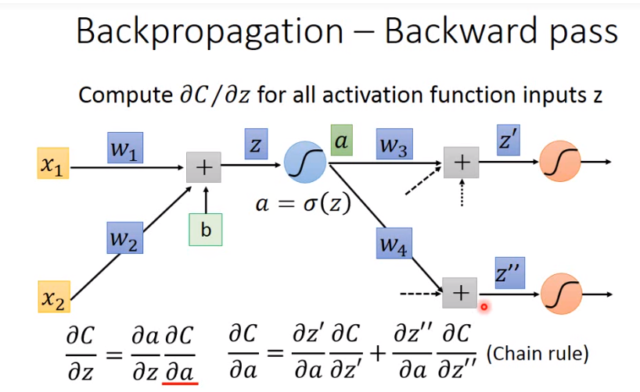
https://www.youtube.com/watch?v=ibJpTrp5mcE
http://speech.ee.ntu.edu.tw/~tlkagk/courses/ML_2016/Lecture/BP.pdf

Slide 46
優化器演算法 Optimizerの
Gradient Descent
梯度下降法

Slide 47

颱風快來了,如何快速下山?
圖片來源:http://cs231n.stanford.edu/slides/2017/cs231n_2017_lecture3.pdf

Slide 48

颱風快來了,如何快速下山?
圖片來源:http://cs231n.stanford.edu/slides/2017/cs231n_2017_lecture3.pdf

Slide 49
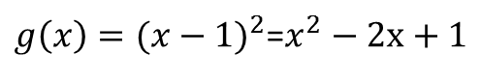
Gradient Descent 梯度下降法
Optimization Problem 最佳化問題/優化問題:
亂數選擇起始值
透過不斷更新參數 使G(X)會達到最小值
一開始若x=3
$g\left(x\right)={(x−1)}^{2}$=$x^{2}−2x+1$
η= 0.1

Slide 50



Gradient Descent 梯度下降法
Optimization Problem 最佳化問題/優化問題:
亂數選擇起始值
透過不斷更新參數 使G(X)會達到最小值
$g\left(x\right)={(x−1)}^{2}$=$x^{2}−2x+1$
一開始若x=3
$$×\left(新\right)←×−η\left(2x−2\right)$$
$=3−0.1∗(2∗3−2)$= 2.6
η= 0.1

Slide 51


η= 1(太大的學習率)
$$×(新)←×(舊)−η\frac{d}{dx}g\left(x\right)=×−η(2x−2)$$
一開始若x=3
$$×\left(新\right)←×−η\left(2x−2\right)$$
$=3−1∗(2∗3−2)$= -1

Slide 52



η= 1(太大的學習率)
$$×(新)←×(舊)−η\frac{d}{dx}g\left(x\right)=×−η(2x−2)$$
當x = -1
$$×\left(新\right)←×−η\left(2x−2\right)$$
$=−1−1∗(2∗(−1)−2)$= 3

Slide 53
Gradient Descent 梯度下降法
Optimization Problem 最佳化問題/優化問題
新的參數 = 舊的參數 - (學習率)*(梯度)

Slide 54


Slide 55
資料來源:
http://speech.ee.ntu.edu.tw/~tlkagk/courses/ML_2016/Lecture/Gradient%20Descent%20(v2).pdf

Slide 56


